Slide 1
MASCARAS PROTECTORAS

Slide 2
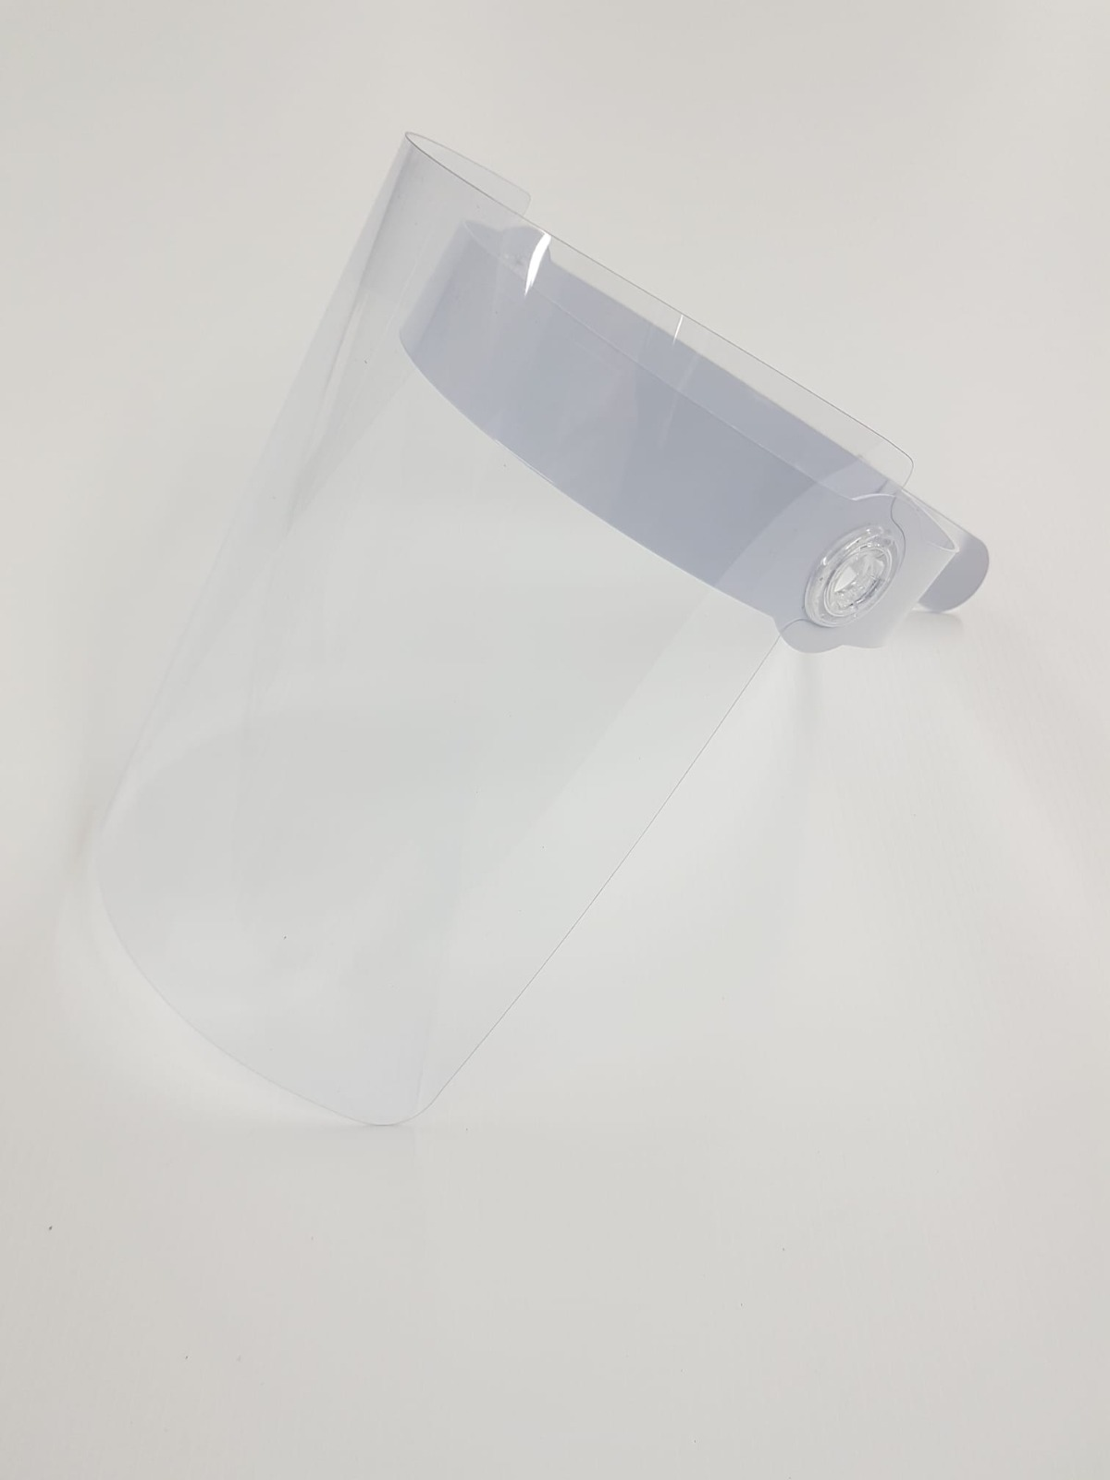
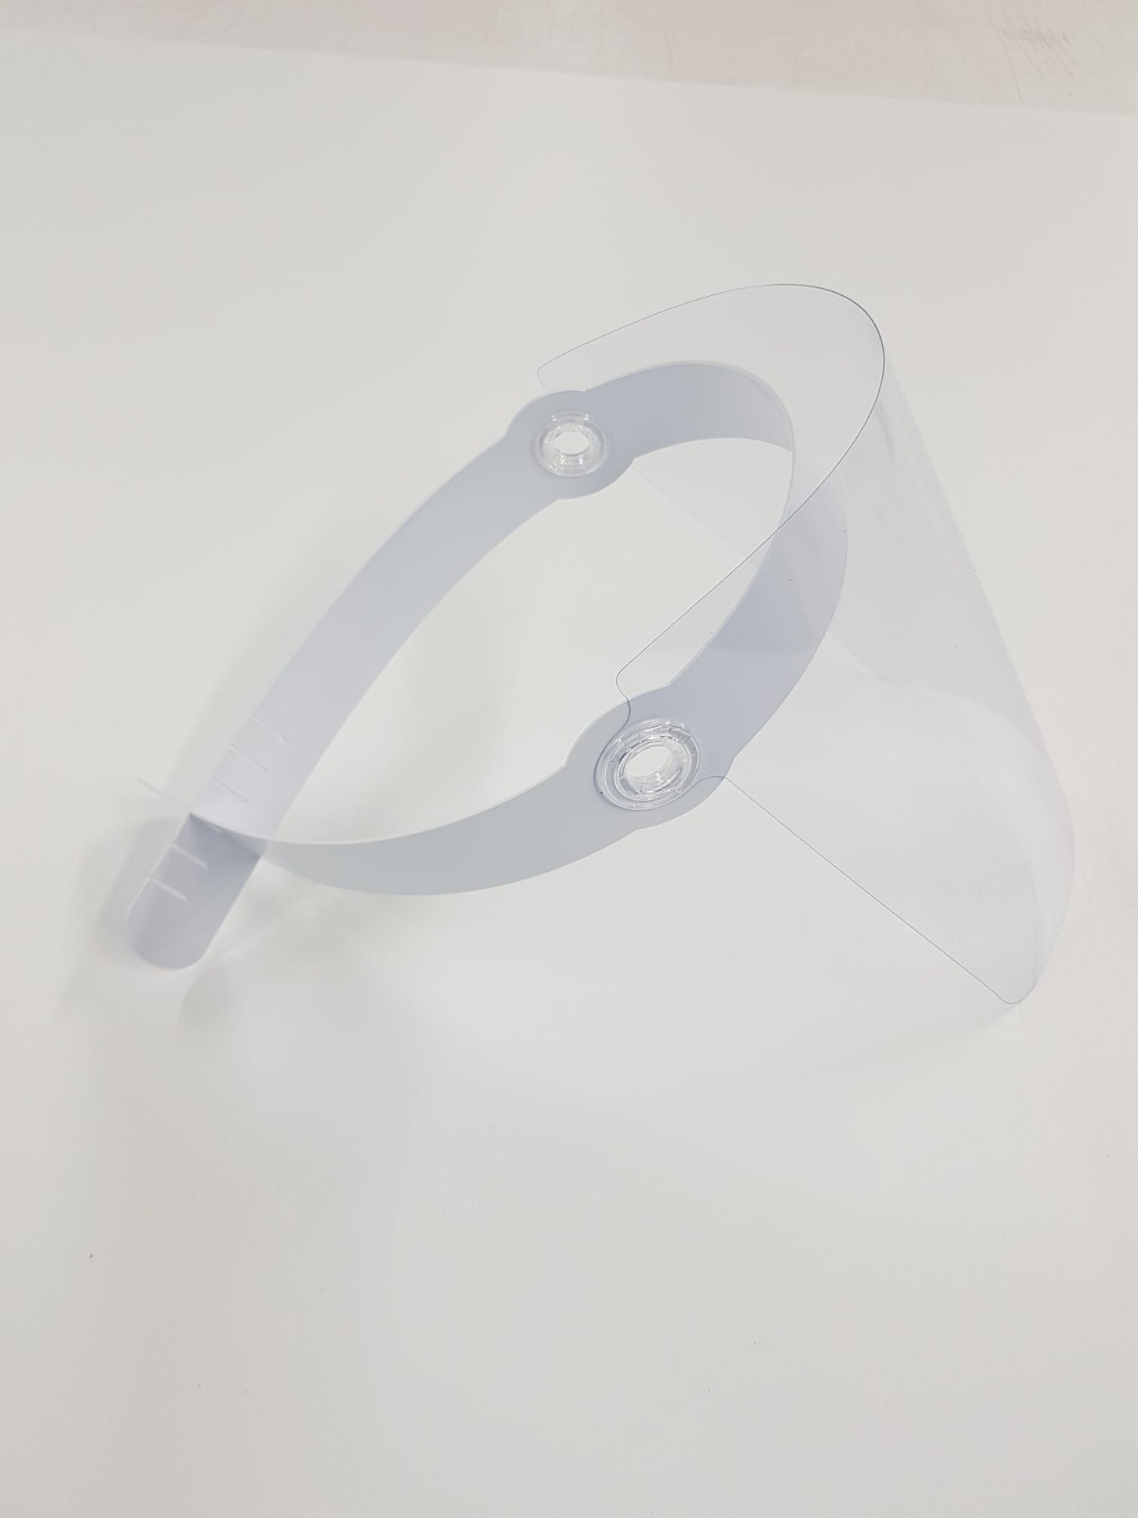
Mascara protectora. (fabricación para adultos y para niños)
Precio pedidos para mas de 10 unidades: 4 €/unidad
Nota: Los precios no incluyen 7% IGIC
La entrega en un punto se valorará según pedido
JFT Comunicación
© Juan José Fuentes Tabares S.L.U. 2019

Slide 3
Este documento está protegido por las normas de derecho autor, y normas de propiedad industrial. En ningún momento se está cediendo ningún derecho sobre el contenido, sino que es una propuesta cuyos derechos los ostenta Juan José Fuentes Tabares, S.L.U. Por tanto, está prohibido en todo momento la reproducción, distribución, comunicación pública y distribución del contenido, al igual que la revelación del contenido de este documento. Juan José Fuentes Tabares, S.L.U., se reserva el derecho de emprender acciones legales por violación de estos derechos.

